Slide 1
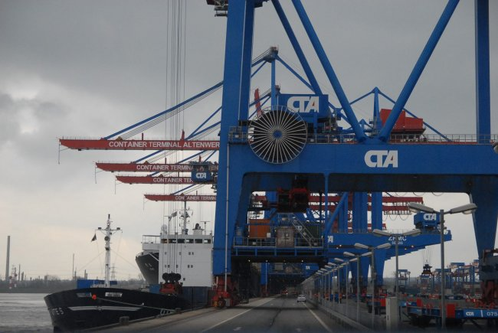
AMU
DIALOGMØDE
AMU DIALOGMØDE OKTOBER 2012
11. oktober 2012
Transportcenter
Djursland
Notes:
Præsentationsbillede – tændt ved start

Slide 2
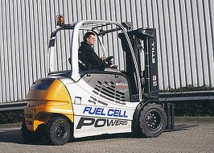
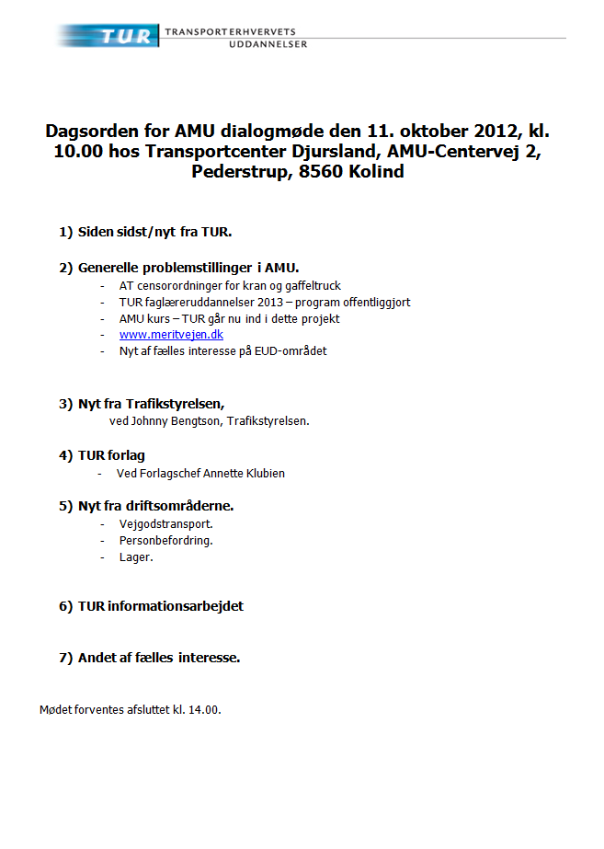
AMU DIALOGMØDE OKTOBER 2012
Notes:
Præsentationsbillede – tændt ved start

Slide 3
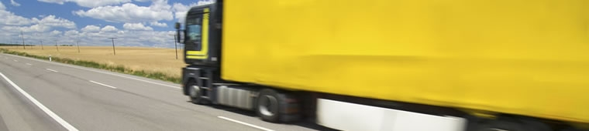
Siden sidst !
Nyt fra TUR!
AMU DIALOGMØDE OKTOBER 2012
Notes:
Præsentationsbillede – tændt ved start

Slide 4
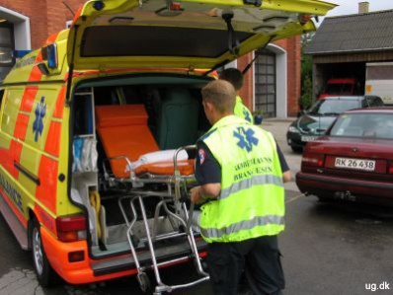
EUROTRA – Bus Expert forum
Frafald EUD
Analyse vedr. ”de store og de små” FKB`ere (vejgodstransport og lager) er afsluttet i december.
Ny analyse vedr. det faglige, pædagogiske og didaktiske beredskab på skolerne i forhold til den obligatoriske efteruddannelse. Vis kvalitet!
Tavlecomputere på skolerne?
Udlicitering i AMU
AMU DIALOGMØDE OKTOBER 2012
Notes:
Præsentationsbillede – tændt ved start

Slide 5
Udlicitering i AMU
De nye vilkår indeholder blandt andet følgende ændringer:
Afholdelsen af AMU, som er udliciteret til en privat aktør, skal ske på uddannelsesstedets adresse og kan ikke ske på den virksomhed, kursisterne kommer fra.
Den godkendte AMU-udbyder skal selv forestå al markedsføring. Tidligere måtte underleverandøren selv gøre det.
Den private kursusudbyder må ikke samtidig med, eller i umiddelbar tilknytning til udliciteringsopgaven, levere sammenlignelige ydelser til den virksomhed, organisation m.fl., som AMU-aktiviteten afholdes for.
Børne- og Undervisningsministeriet har udarbejdet en ny og opstrammet udliciteringskontrakt, hvor alle udliciterede opgaver skal specificeres. Der afregnes per opgave. Det er ikke længere muligt at indgå en rammeaftale om udlicitering med en øvre beløbsgrænse.
AMU DIALOGMØDE OKTOBER 2012
Notes:
Præsentationsbillede – tændt ved start

Slide 6
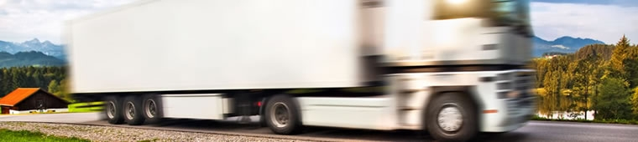
Generelle problemstillinger i AMU
AMU DIALOGMØDE OKTOBER 2012
Notes:
Præsentationsbillede – tændt ved start

Slide 7
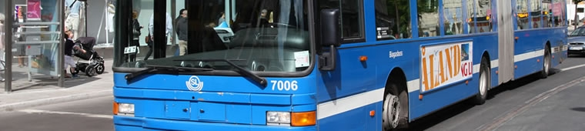
Generelle problemstillinger i AMU.
  AT censorordninger for kran og gaffeltruck
  TUR faglæreruddannelser 2013 – program offentliggjort
  AMU kurs – TUR går nu ind i dette projekt
  www.meritvejen.dk
  Nyt af fælles interesse på EUD-området
AMU DIALOGMØDE OKTOBER 2012
Notes:
Præsentationsbillede – tændt ved start

Slide 8
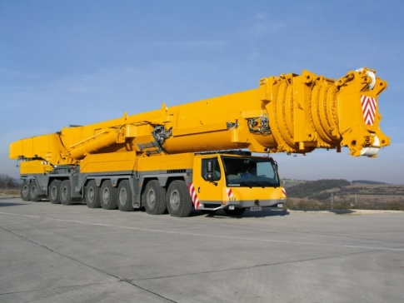
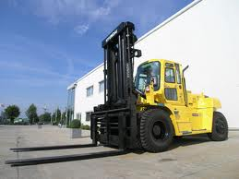
Generelle problemstillinger i AMU.
  AT censorordninger for kran og gaffeltruck
  Baggrund
AMU DIALOGMØDE OKTOBER 2012
Notes:
Præsentationsbillede – tændt ved start

Slide 9
  AT censorordninger for kran og gaffeltruck
  TUR udsendte den 13. september 2012 de nye censorvejledninger inden for gaffeltruck og kran
AMU DIALOGMØDE OKTOBER 2012
Notes:
Præsentationsbillede – tændt ved start

Slide 10
  AT censorordninger for kran og gaffeltruck
Grundlaget for censorvejledningerne findes i Arbejdstilsynets bekendtgørelse nr. 1088 af 28. november 2011, om arbejdsmiljøfaglige uddannelser, §23:
§ 23. De i kapitel 2 nævnte certifikater udstedes i henhold til lov om arbejdsmarkedsuddannelser af uddannelsesinstitutioner godkendt i henhold til lov om arbejdsmarkedsuddannelser eller i henhold til erhvervsuddannelseslovgivningen efter bestået prøve.
Stk. 2. Direktøren for Arbejdstilsynet fastsætter omfanget af kravene til prøven for de enkelte certifikattyper.
Stk. 3. De nærmere krav til prøven udspecificeres og følger af de censorvejledninger, som det relevante efteruddannelsesudvalg nedsat i henhold til lov om arbejdsmarkedsuddannelser eller det relevante faglige udvalg nedsat i henhold til erhvervsuddannelseslovgivningen udarbejder i samarbejde med Arbejdstilsynet. Uddannelsesinstitutionerne skal følge kravene i censorvejledningerne.
AMU DIALOGMØDE OKTOBER 2012
Notes:
Præsentationsbillede – tændt ved start

Slide 11
  AT censorordninger for kran og gaffeltruck
  Hvilke ændringer afstedkommer den nye censorordning?
  Begrebet skoleudpeget censor forsvinder. Ved prøven medvirker en eksaminator og en At-censor. En At-censor må ikke bedømme prøver på egen skole. Prøven foregår i øvrigt efter reglerne i BEK 262 af 20/03/2007 (bekendtgørelse om karakterskala og anden bedømmelse).
  Overgangsordning for de nuværende skoleudpegede censorer. De nuværende skoleudpegede censorer tilbydes en – lempelig - overgangsordning således at de kan blive At-godkendt.
AMU DIALOGMØDE OKTOBER 2012
Notes:
Præsentationsbillede – tændt ved start

Slide 12
  AT censorordninger for kran og gaffeltruck
  Hvilke ændringer afstedkommer den nye censorordning?
  Faglærerne SKAL ikke være At-godkendte censorer. Faglærerne fungerer som eksaminator ved certifikatprøven og behøver derfor ikke At-godkendelse.
  Ingen ændringer i forhold til opretholdelse af At-godkendelser (deltage på konferencer mv.) og i forhold til godkendelse af nye At-censorer (særlig teoriprøve og evt. praktisk prøve).
AMU DIALOGMØDE OKTOBER 2012
Notes:
Præsentationsbillede – tændt ved start

Slide 13
  AT censorordninger for kran og gaffeltruck
  Den nye censorvejledning udgør ikke en skærpelse af reglerne - tværtimod!
Ingen formelle krav (fra Arbejdstilsynet) til faglærernes kvalifikationer – heller ikke i forhold til at fungere som eksaminator.
Ingen krav til maskiner og udstyr i forhold undervisningen – kun i forhold til prøven.
AMU DIALOGMØDE OKTOBER 2012
Notes:
Præsentationsbillede – tændt ved start

Slide 14
  AT censorordninger for kran og gaffeltruck
  …det rejser naturligvis et stort spørgsmål:
  Hvordan vil skolerne fremover sikre og dokumentere kvaliteten i forhold til faglærerkvalifikationer, maskiner og udstyr?
AMU DIALOGMØDE OKTOBER 2012
Notes:
Præsentationsbillede – tændt ved start

Slide 15
  AT censorordninger for kran og gaffeltruck
  Dialog med skolerne.
  Hvad er TURs rolle?
  Er censorvejledningerne i TUR ”skrappere” end andre certifikatområder?
AMU DIALOGMØDE OKTOBER 2012
Notes:
Præsentationsbillede – tændt ved start

Slide 16
  AT censorordninger for kran og gaffeltruck
  Økonomi?
  Censorer fra erhvervslivet.
AMU DIALOGMØDE OKTOBER 2012
Notes:
Præsentationsbillede – tændt ved start

Slide 17
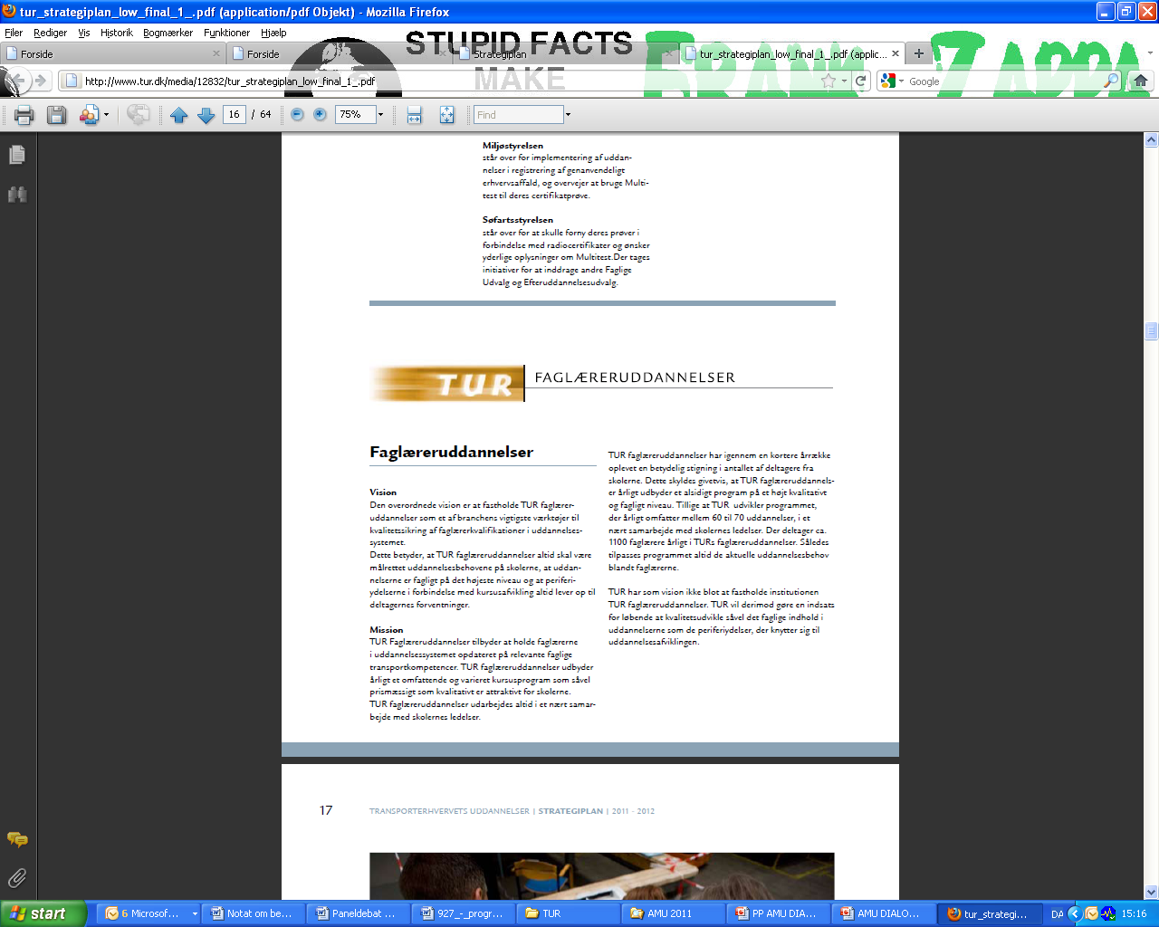
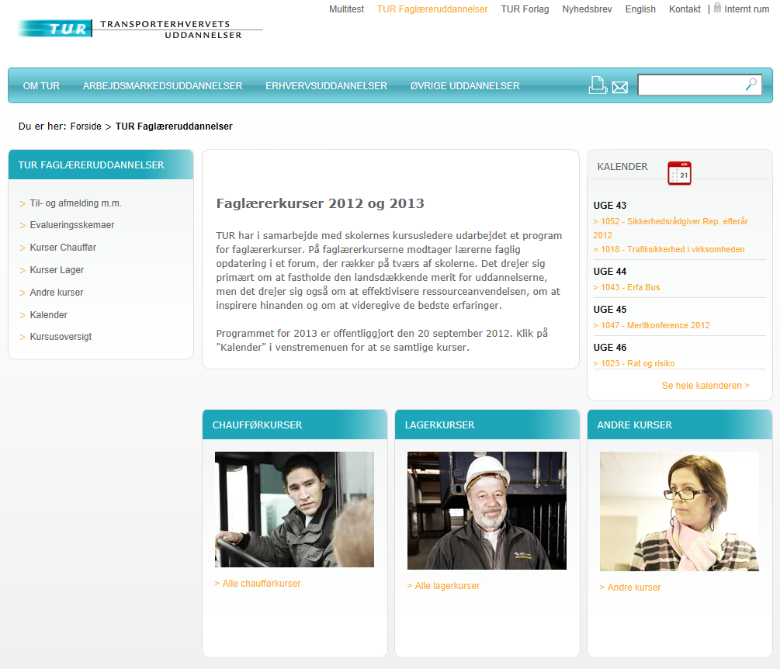
Generelle problemstillinger i AMU.
  TUR faglæreruddannelser 2013 – program offentliggjort
AMU DIALOGMØDE OKTOBER 2012
Notes:
Præsentationsbillede – tændt ved start

Slide 18
Generelle problemstillinger i AMU.
  AMU kurs – TUR går nu ind i dette projekt
AMU DIALOGMØDE OKTOBER 2012
Notes:
Præsentationsbillede – tændt ved start

Slide 19
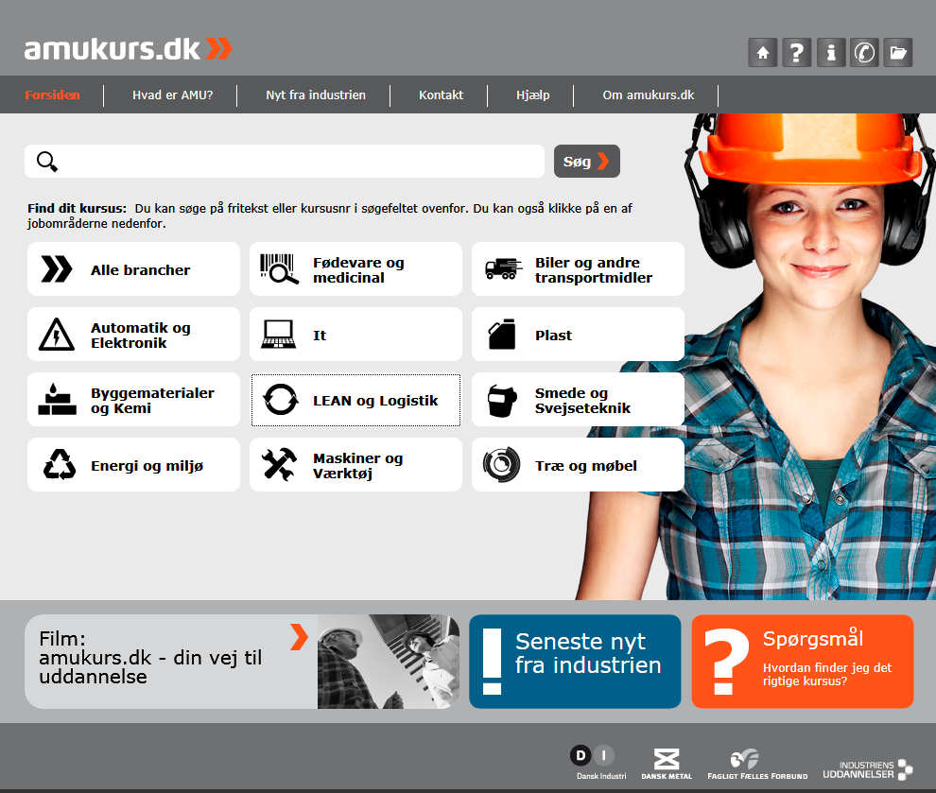
AMU DIALOGMØDE JUNI 2012
http://www.amukurs.dk/

Slide 20
AMU KURS
AMU DIALOGMØDE JUNI 2012

Slide 21
Generelle problemstillinger i AMU.
  www.meritvejen.dk
AMU DIALOGMØDE OKTOBER 2012
Notes:
Præsentationsbillede – tændt ved start

Slide 22
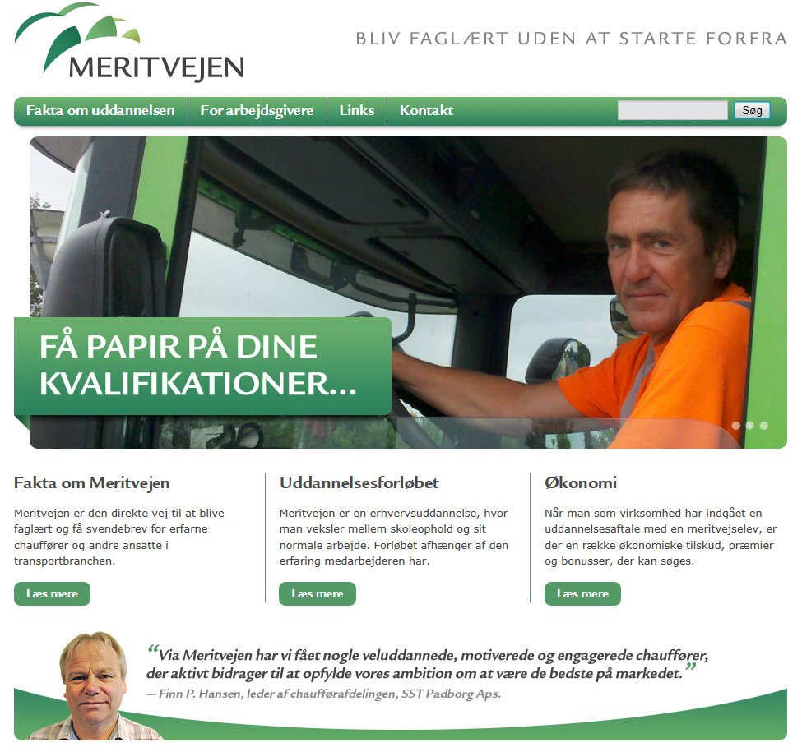
AMU DIALOGMØDE OKTOBER 2012
Notes:
Præsentationsbillede – tændt ved start

Slide 23
  Nyt af fælles interesse på EUD-området
  TUR afventer derfor det kommende ministerudspil, da dette kan få generel betydning for erhvervsuddannelsernes struktur og indhold i fremtiden. Herunder eventuelle ændringer i antallet af indgange, et ”ungespor” og et ”voksenspor” med kortere praktiktid, de faglige udvalgs rolle m.v.
  De grundlæggende og hidtil gældende principper for TURs meritvejsordning skal fastholdes. Dette betyder at ”1-1 princippet” skal være det bærende princip (1 uges skoleundervisning skal modsvares af 1 måneds praktik).Dette betyder at den samlede varighed for deltagere som skal gå meritvejen maximalt kan være 12-15 måneder.
  Den minimale varighed er 4 måneder.
  Meritvejen er tiltænkt den erfarne tredjedel af arbejdsstyrken.
  For at fastholde ovennævnte principper, skal der ske ændringer i uddannelsesbekendtgørelsen.
AMU DIALOGMØDE OKTOBER 2012
Notes:
Præsentationsbillede – tændt ved start

Slide 24

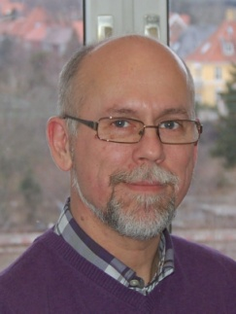
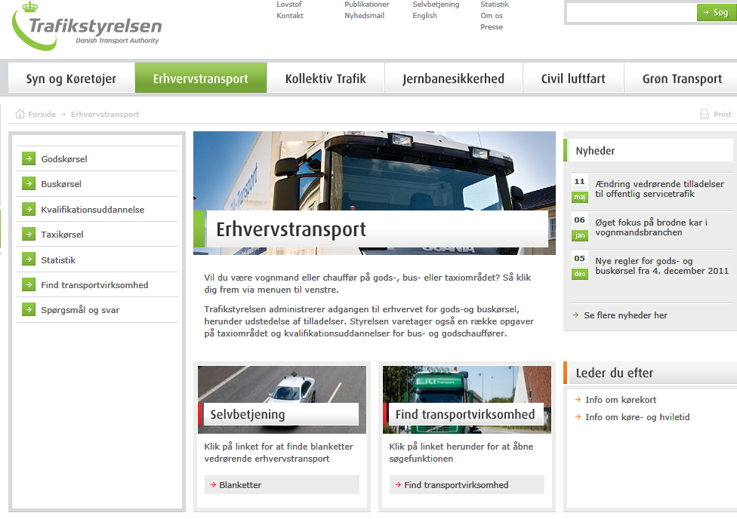
Johnny Bengtson
AMU DIALOGMØDE OKTOBER 2012
Johnny Bengtson

Slide 25
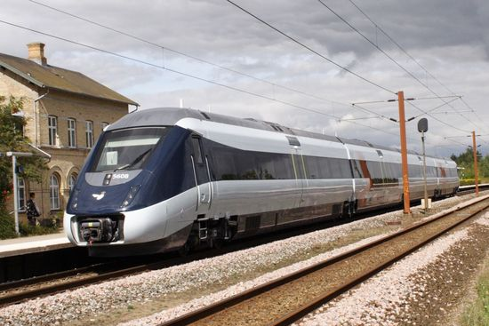
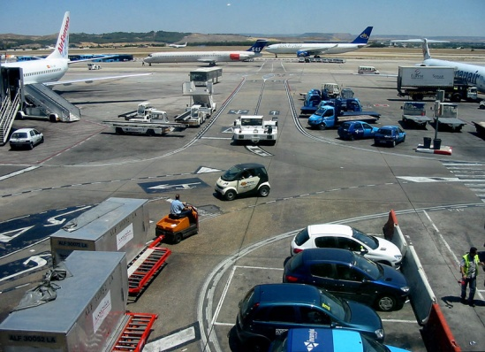

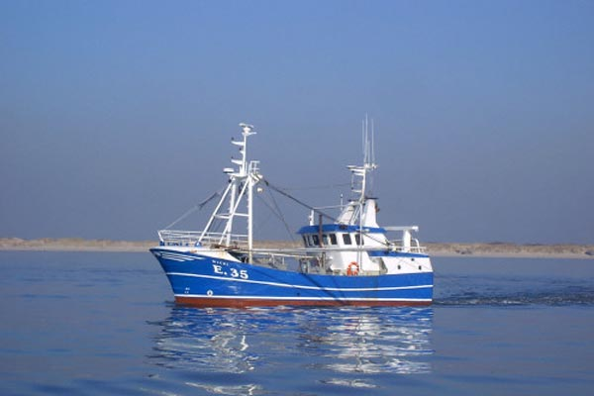

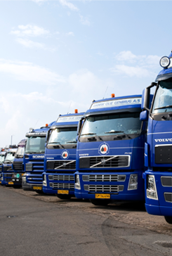
Nyt fra TURs brancheområder
AMU DIALOGMØDE OKTOBER 2012
Notes:
Præsentationsbillede – tændt ved start

Slide 26
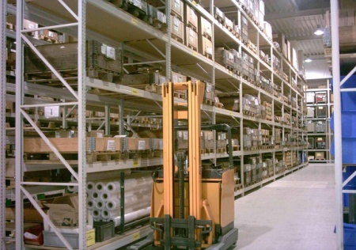
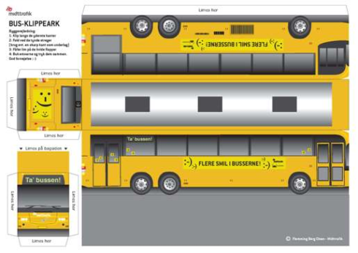
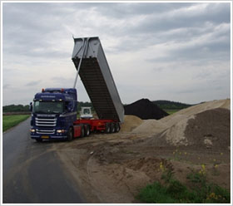
Nyt fra TURs brancheområder
AMU DIALOGMØDE OKTOBER 2012
Notes:
Præsentationsbillede – tændt ved start

Slide 27

Leif Michael Larsen,
Ellen Ellehammer,
Preben Mandrup
AMU DIALOGMØDE OKTOBER 2012
Notes:
Præsentationsbillede – tændt ved start

Slide 28
Nyt fra lagerområdet
Navision 2009 og Catellae WMS
Planen for implementering er i store træk:
Foråret 2012: Installering af programmet på ”spydspidsskole” – AMU Syd.
August 2012: Referencegruppe (faglærere) afprøver Navision og Catellae (på AMU Syds installation) med henblik på at justere systemerne.
September – oktober 2012: Navision og Catellae sendes til referencegruppen for afprøvning på egen skole.
November – december 2012: Referencegruppen mødes med henblik på at drøfte uddannelsesmuligheder (hvordan anvendes systemerne i forhold til AMU og EUD, udvikling af nye uddannelsesmål, uddannelsesmaterialer mv.).
Ultimo januar 2013: Referencegruppen afprøver endelig setup og præsenteres for HT løsning.
Januar – marts 2013: Fortsat afprøvning af systemerne samt tilpasning/udvikling af uddannelser og undervisningsmateriale.
Medio marts 2013: Referencegruppen mødes og gennemgår/drøfter undervisningsmateriale/uddannelser og HT. Derefter udsendes endelig image til alle skoler (i konsortiet).
April 2013: Faglæreruddannelse – åben for alle.
Maj – august 2013: Fortsat udvikling af uddannelser og undervisningsmateriale.

Slide 29
Nyt fra lagerområdet
Registrering på gaffeltruckcertifikatuddannelserne
Det tyder på, at der er forskel på, hvordan skolerne registrerer
deltagere som ikke består certifikatprøven.
Ifølge MBU skal deltagerne på gaffeltruckuddannelserne først
registreres som ”gennemført”, når de har bestået
certifikatprøven (begge dele).
TUR har lovet at orientere om ovennævnte her og på kommende konference for administrative medarbejdere (den 15. og 16. april 2013).

Slide 30
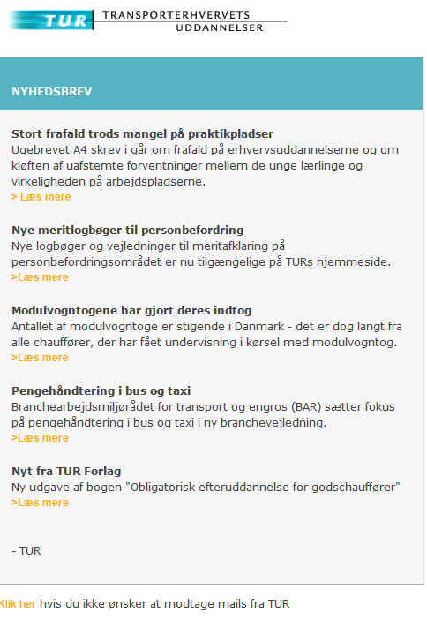
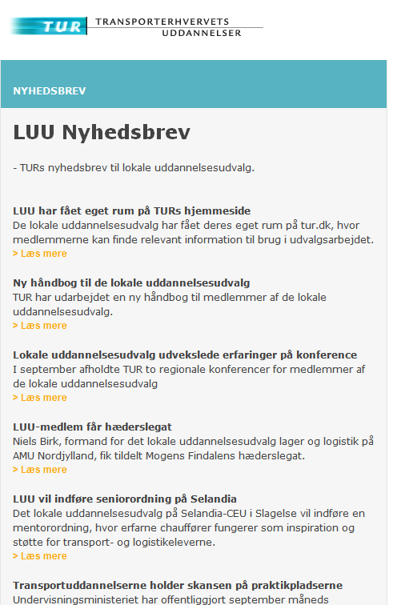
TUR
Kommunikation
AMU DIALOGMØDE OKTOBER 2012
Notes:
Præsentationsbillede – tændt ved start

Slide 31
Kommende
AMU dialogmøder i 2013:
Forslag til datoer
møde den 7. marts Sted: ?
møde den 6. juni Sted: ?
møde den 24. oktober Sted: ?
AMU DIALOGMØDE OKTOBER 2012
Notes:
Præsentationsbillede – tændt ved start

Slide 32


ANDET AF
FÆLLES
INTERESSE
AMU DIALOGMØDE OKTOBER 2012
Notes:
Præsentationsbillede – tændt ved start

Slide 33
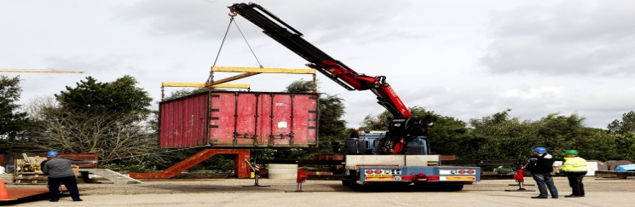
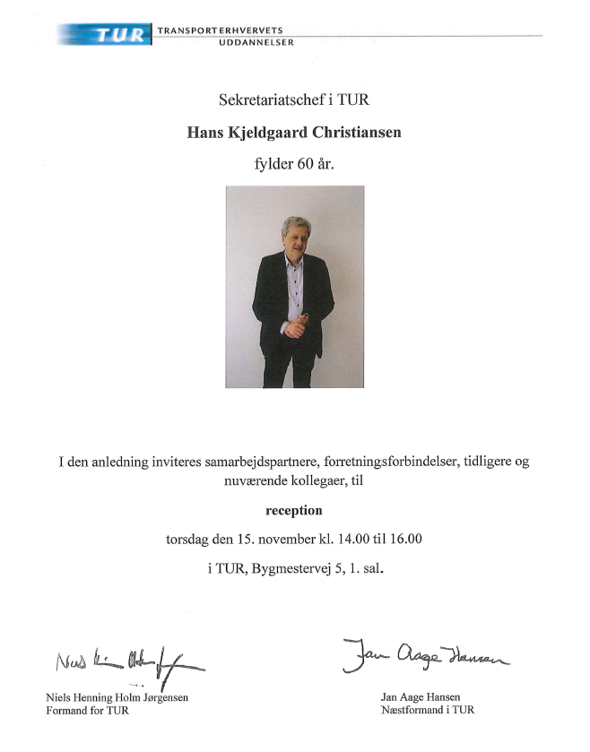
AMU DIALOGMØDE JUNI 2012
Notes:
Præsentationsbillede – tændt ved start

